Slide 1
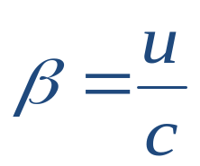
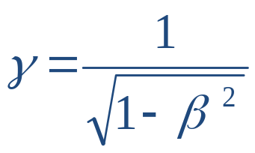
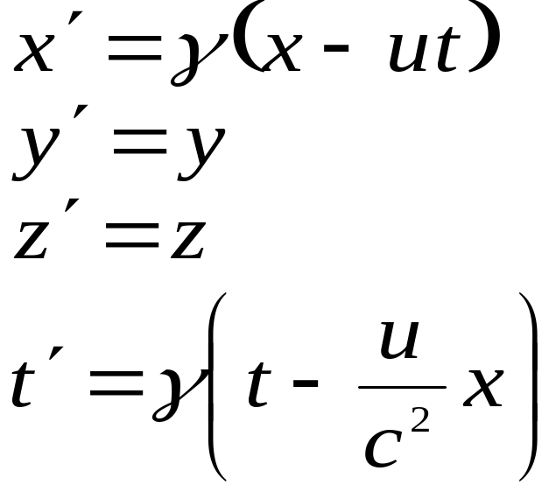
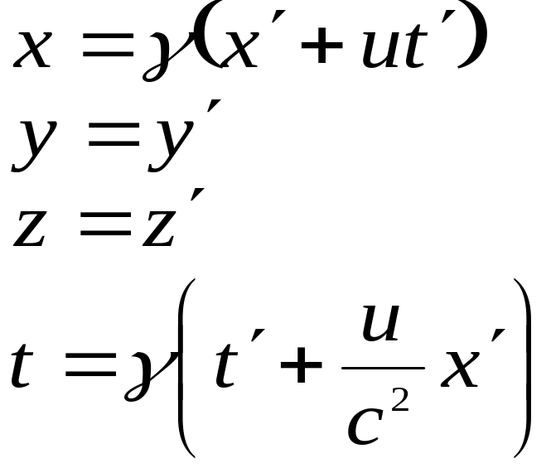
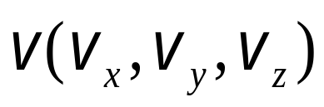
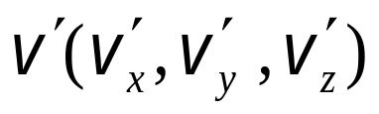
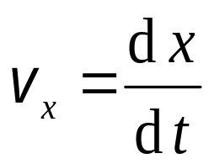
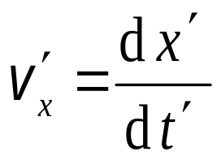
令
正变换
逆变换
2. 速度变换
设S系速度
S′ 系速度
根据速度定义：

Slide 2
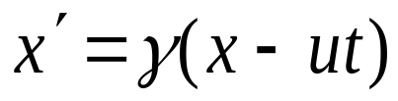
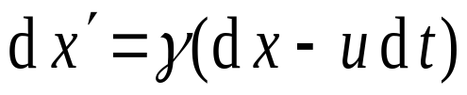
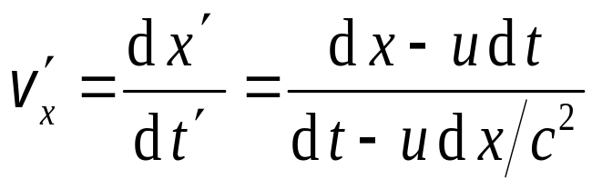
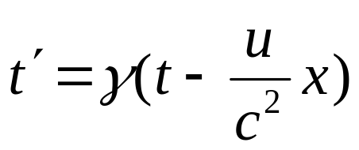
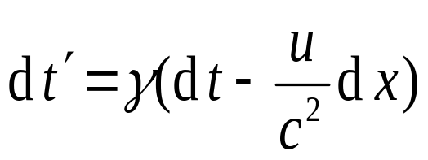
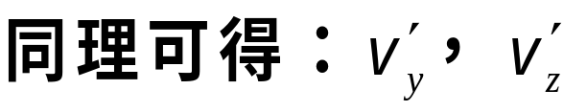
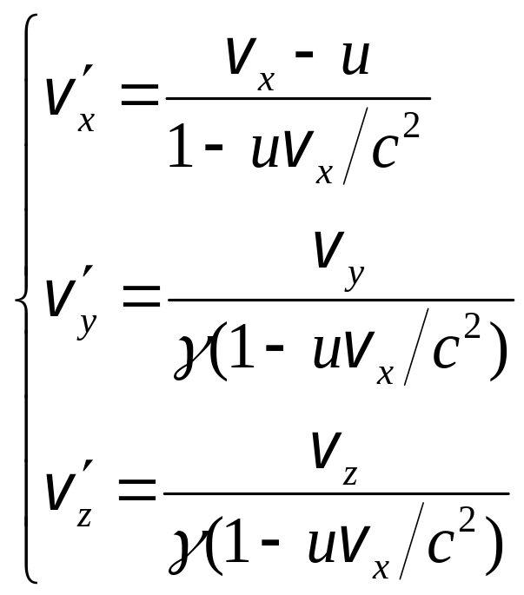
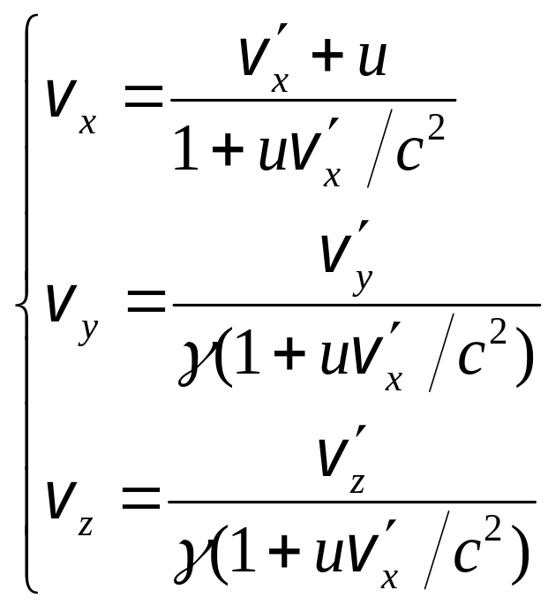
速度变换公式:
正变换
逆变换

Slide 3
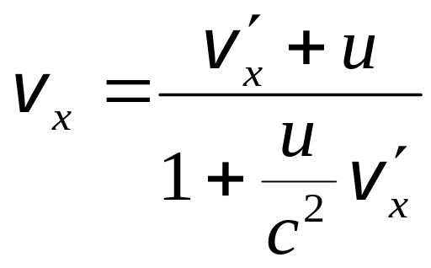
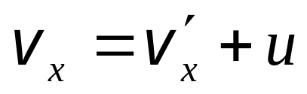
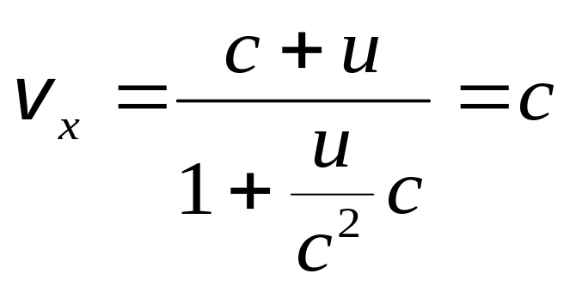
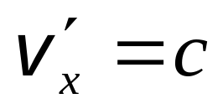
讨论:
(1) 物体相对于不同参考系的速度不仅在相对运动方向上的分量不同,在垂直于相对运动方向上的分量也不同.
(2) 洛仑兹速度变换的近似为伽利略速度变换
u <<c 时,
→
(3) 洛仑兹速度变换与光速不变原理相符
时

Slide 4
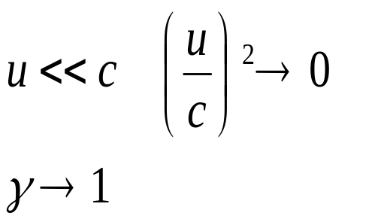
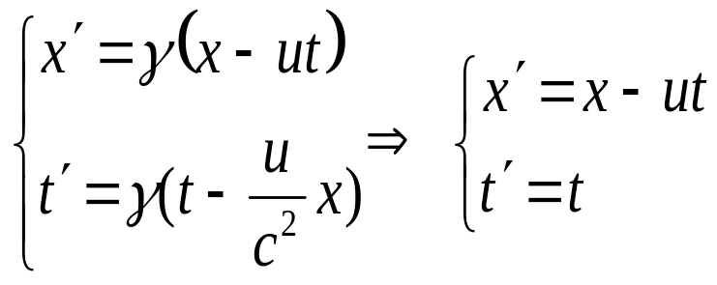
3. 洛仑兹变换的意义
(1) 洛仑兹变换是不同惯性系中时空变换的普遍公式
洛仑兹变换 伽利略变换,满足对应原理
(2) 与光速不变原理、真空中光速为极限速率事实相协调.
(3) 建立了新的时空观
➢ 揭示出时间、空间彼此关联, 并与物质、运动密不可分,形成四维时空概念: “时间~空间”(不是“时间 + 空间”)是统一体.
➢ 不同惯性系中的观察者有各自不同的时空观念,不存在对所有观察者都相同的绝对时间和绝对空间.

Slide 5
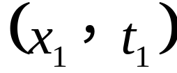
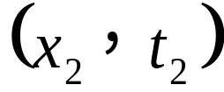
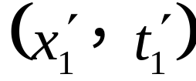
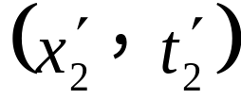
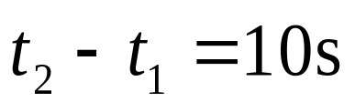
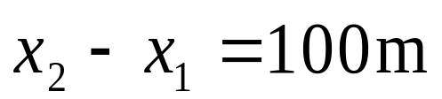

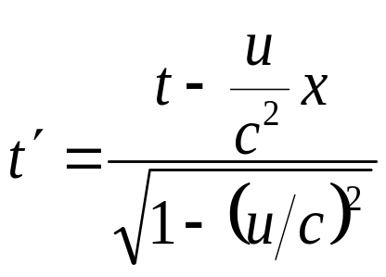
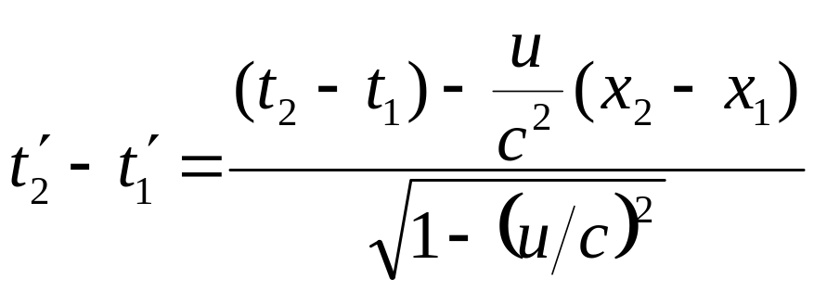

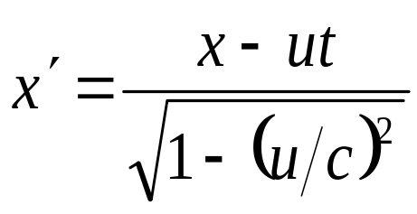
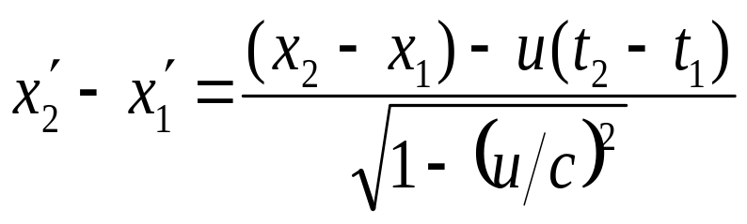

例5-1 一短跑选手在地面上用10s时间跑完100m的路程,求在另一个以0.6c的速度沿同一方向运动的参考系中,测得该选手跑过的路程和所用的时间.
解 两事件为 起跑
到达
由题意
起跑在右到达在左

Slide 6
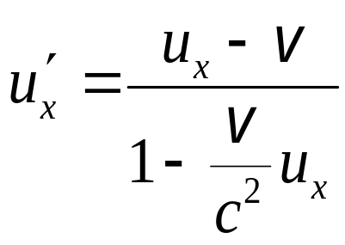
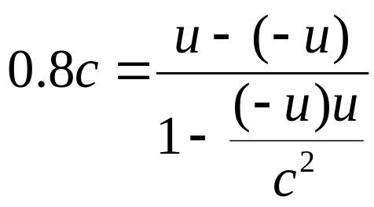
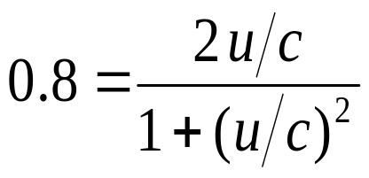
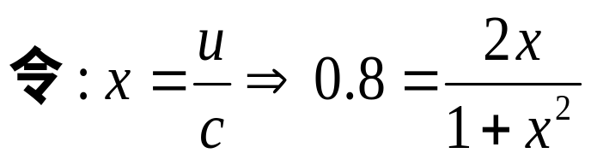

例5-2 两只完全相同的飞船A和B相向飞行. 在A中的观察者测得B接近于它的速度为0.8c, 问在两飞船的质心处的观察者测得每一飞船趋近于质心的速率是多少?
S′
解 S系固定于质心
S
S′系固定在B上
A
•C
B
O
设A、B趋近于质心的速率u
A相对S速率: u_{x}=u
A相对S′速率: u′_{x}=0.8c
B (S′)相对质心S速率: v=−u
合题意解:

Slide 7
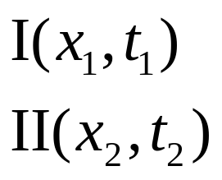
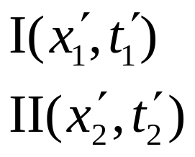
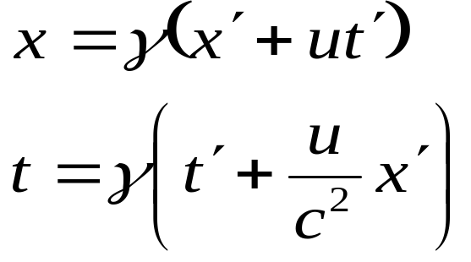
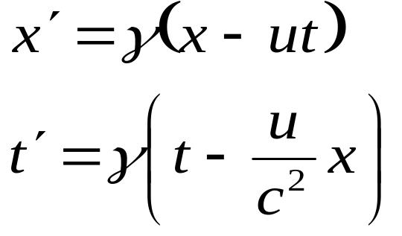
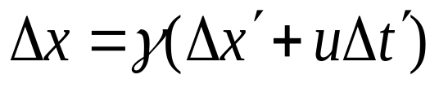

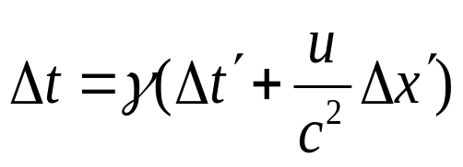
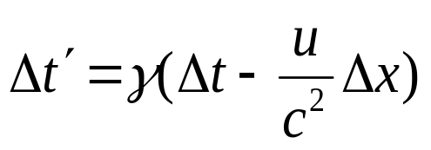
§5-2 狭义相对论时空观
不同惯性系中观察者时空观念的关联
事件
S系
S′系
变换
事件空
间间隔
事件时
间间隔
Notes:
爱因斯坦:

Slide 8



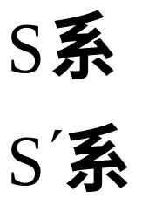
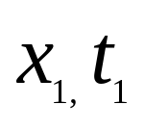
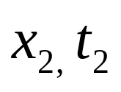


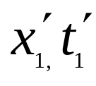
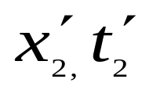






§5-2 狭义相对论时空观
5.2.1 “同时性”的相对性(relativity of simultaneity)
S系
系
事件1
事件2
由洛仑兹变换:
S系同时发生的两事件,Δt = 0
若Δx=0,则 Δt′ =0,两事件同时发生.
S′系
若 Δx≠0,则 Δt′ ≠0,两事件不同时发生.
Notes:
即：一个惯性系中的同时、同地事件，在其它惯性系中必为同时事件；一个惯性系中的同时、异地事件，在其它惯性系中必为不同时事件。

Slide 9













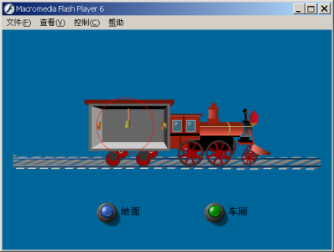
理想实验: 爱因斯坦火车, 站台S系; 火车S′系
同时
不同时
C发一光信号
事件1: A接收到光信号
事件2: B接收到光信号
问题: S系、S′系事件1、事件2是否同时发生?
结论: “同时性”具有相对性L
——光速不变原理的直接结果

Slide 10
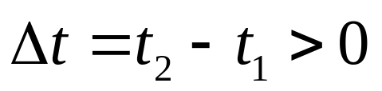







讨论: (1) 在某一惯性系中的同步钟,在另一相对其运动的惯
性系中是否是同步的?
(2) 两事件发生的时序与因果律
若S系中
即事件1先发生, S′系中?
时序不变
时序变化
即事件1有可能比事件2先发生、同时发生、或后发生,时序有可能倒置.是否与因果律矛盾?
有因果关联的事件之间的信号速率
满足时序不变条件
Notes:
有因果关联的事件时序不变，
无因果关联的事件才可能发生时序变化。

Slide 11











5.2.2 时间膨胀
站台系: S系
理想实验: 爱因斯坦火车
火车系: S′系
用一个相对事件发生地静止的钟测量的两个同地事件的时间间隔 —— 原时(proper time) (固有时间)τ₀

Slide 12




















站台系: S系
光信号:
该两事件为异地事件,需用两只钟测出其时间间隔: 非原时
原时最短 运动时钟变慢效应——时间膨胀, 时间延缓(time expansion)

Slide 13

思考: 若信号系统相对于站台静止, 结果如何?

Slide 14

结论: 时间间隔的测量是相对的,与惯性系的选择有关
➢ 每个参考系中的观测者都会认为相对自己运动的钟比自己的钟走得慢(动钟变慢)
若在相对事件发生地运动的参考系中, 该两事件必为异地事件, 需用两只钟测出其时间间隔τ ,则:
τ = γ τ₀
➢ 当速度远远小于c 时,时间间隔相同.

Slide 15

实验验证: 1971年飞机载铯原子钟环球航行, 地球赤道地面放置A钟, 地球赤道上空约一万米处B钟向东飞行, C钟向西飞行.
A、B、C对太阳参考系均向东:
结果: 钟 B 慢于 A 慢于 C
验证了相对论时间膨胀效应.
孪生子效应
谁年轻?
s
s′
u
哥
哥
.
.
弟
弟
x′
a
.
e
f
0
σ
x
Notes:
测量结果：到达地面的μ子流为500m⁻²·s⁻¹，验证了相对论时间膨胀效应。
设想一对年华正茂的孪生兄弟，哥哥告别弟弟作星际旅游，归来时，哥哥仍是风度翩翩一少年，而迎接他的胞弟却是白发苍苍一老翁了。应了我国古代神话“天上方一日，地上已七年”的说法。
但是，按照相对论，运动是相对的，从哥哥的角度，弟弟在做旅行，从而得到一个相反的结果。即：若从天看地，不是有“地上方一日，天上已七年”的说法吗？
你认为呢？

Slide 16


例5-3 半人马座α星是距离太阳系最近的恒星,它距离地球4.3×10¹⁶m.设有一宇宙飞船自地球飞到半人马α 星,若宇宙飞船相对地球的速度为0.999c,按地球上的时钟计算要用多少年时间? 如以飞船上的时钟计算,所需时间又为多少年?
思考: 哪个时间为原时?
地球系: 非原时; 飞船系: 原时
解 按地球上的时钟计算,飞船飞到α星所需时间为
若用飞船上的钟测量, 飞船飞到α星所需时间为
正是时间膨胀效应使得在人的有生之年进行星际航行成为可能.

Slide 17




























5.2.3 长度收缩
原长(proper length)/固有长度l₀——相对于惯性系静止的物体的长度
l
0
l
0
测量尺的长度
S系
系
S′系中测量(不一定同时测量)l₀
S系中测量(一定同时测量) l
——非原长

Slide 18






由洛仑兹变换:
S系
系
原长
观测长度
0
若尺相对于S系静止
原长
观测长度(非原长)
0
原长最长!

Slide 19



结论:
(1) 相对于观察者运动物体沿运动方向长度缩短了—— 长度收缩(contraction of length) (动尺缩短)
(2) 长度缩短具相对性
S′
S′
u
S
S
S
u
(3) 收缩效应与测量有关,固有长度不变,不表示物质内部结构的改变.是一种物质的时空属性.
(4) 长度收缩是“测量”结果,不是“视觉”效应.
Notes:
动尺缩短只发生在运动方向上

Slide 20


物理世界奇遇记 —— 伽莫夫
汤普金斯(c,G,h)先生的奇遇
能否真的“看”到此番景象？
参阅赵凯华《新概念物理教程 . 力学》P. 410
Notes:
汤普金斯先生名字的三个首写字母出自三个基本物理常数：光速ｃ，万有引力常数Ｇ和量子常数(即普朗克常数ｈ)。

Slide 21


Slide 22



Slide 23

相对论视觉效应L
模拟演示

